Slide 1
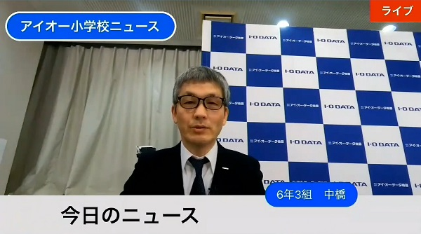
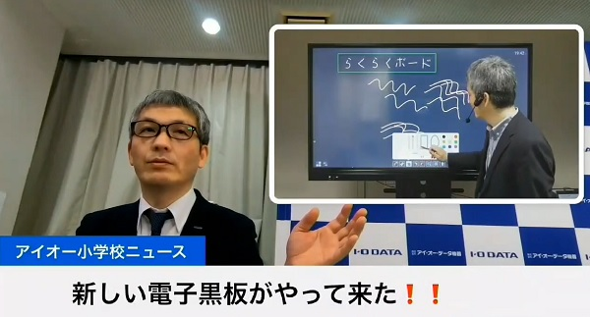
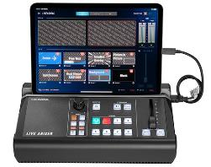
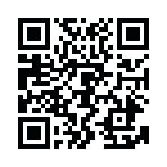
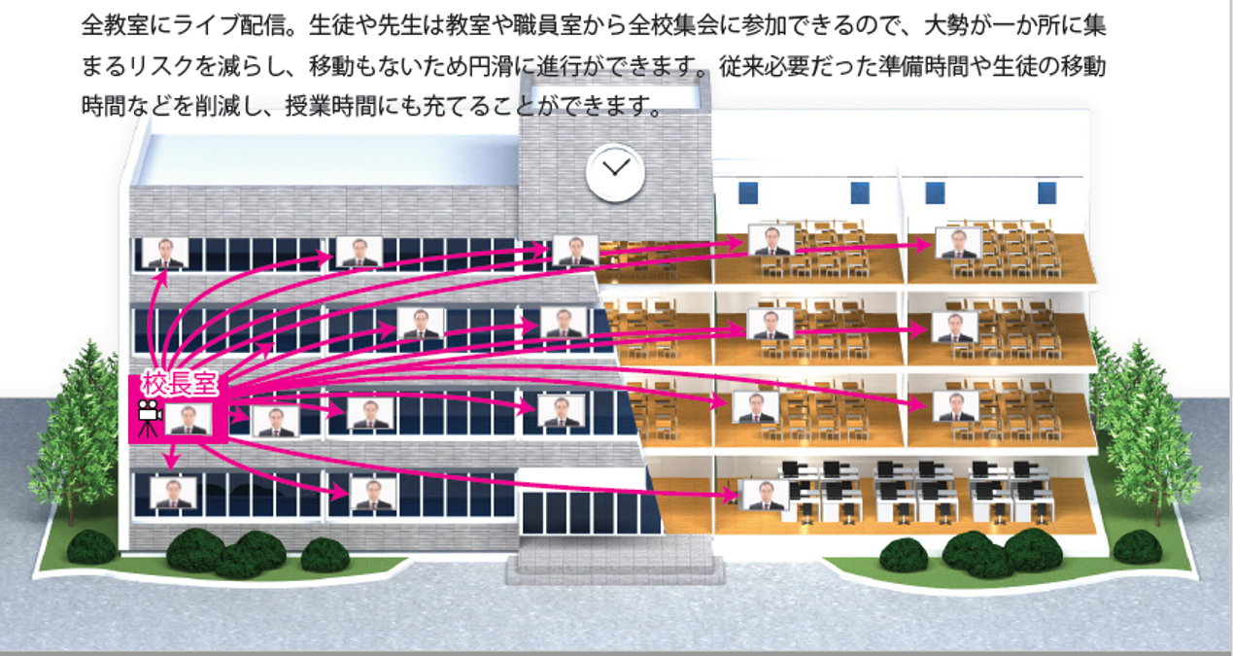
テレビのような校内配信が簡単に実現できます！
テロップ入り映像
動画入り映像
iPadだから直感操作。児童生徒自身が簡単にテロップ編集できます。
２台のカメラ映像の同時表示や、パソコンからの動画映像も差し込めます。
シーン切り替えもスライドレバーで簡単スムーズ。
デモンストレーション動画
ライブストリーミングBOX GV-LSMIXER/I
https://partner.iodata.jp/event/seminar/210225/b1
1

Slide 2
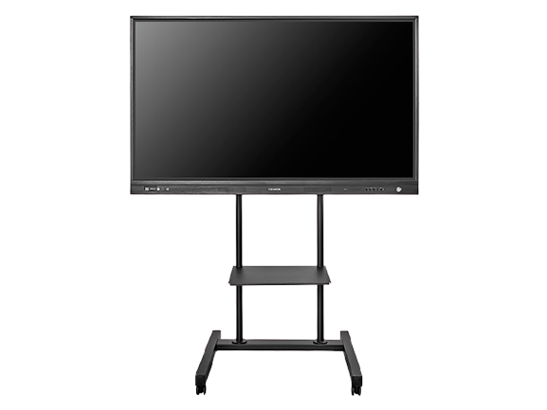
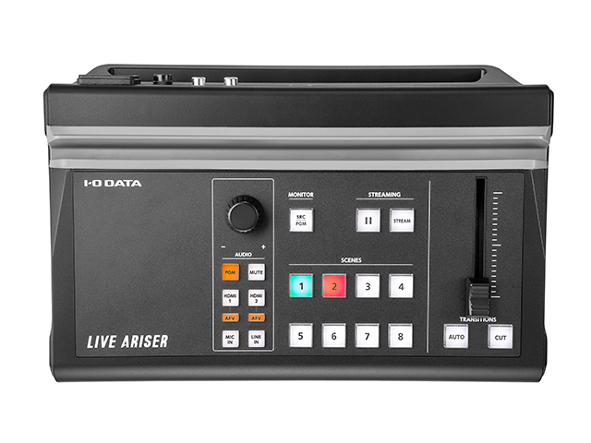
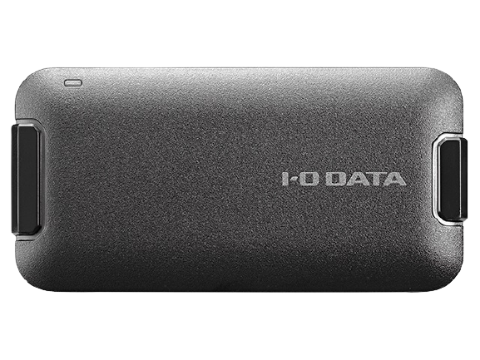
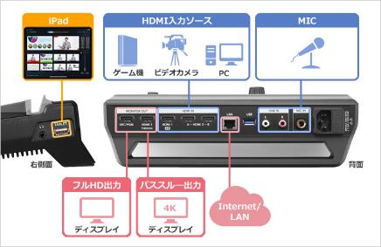
テレビのような校内配信が簡単に実現できます！
GIGAスクールネットワーク対応 放送室
ライブストリーミングBOX
『GV-LSMIXER/I』
GoogleMeet
Zoom
Teamsビデオ会議
教室側
iPad
HDMI
キャプチャー
『GV-HUVC』
ChromeBook
Windows・iPad
パワーポイントPC
HDMI
３入力可能
HDMI
USB
ChromeBook
又は
Windows
（配信用）
◎利点
映像にテロップを入れたり、放送局のようなシーンの切り替えができます。
テロップなどの映像設定はiPadアプリで直感的に行えるので、子供たちは直ぐに使いこなせます。
ChromeBook
Windows・iPad
ChromeBook
Windows・iPad
iPad専用。パソコン不要で配信レイアウトをみながら配信できます。
iPadのタッチ操作だから誰でも使えます。
放送卓のような使い勝手で校内放送ができます。
「GV-LSMIXER/I」
Youtubeライブ
（限定配信）も可能
iPad専用アプリ「LIVEACROSS」（無料ダウンロード）を使用すると、直感的なタッチ操作で画面を切り替えたり、画面を合成したり、音量のミキシングなどが可能です。
製品詳細はこちら
https://www.iodata.jp/product/av/streaming-box/gv-lsmixeri/
お問合せ先：株式会社アイ・オー・データ機器 ●●●
ｘｘｘ－ｘｘｘｘ－ｘｘｘｘ

